Slide 1
Aplicaciones Hibridas
Sitios WEB

Slide 2
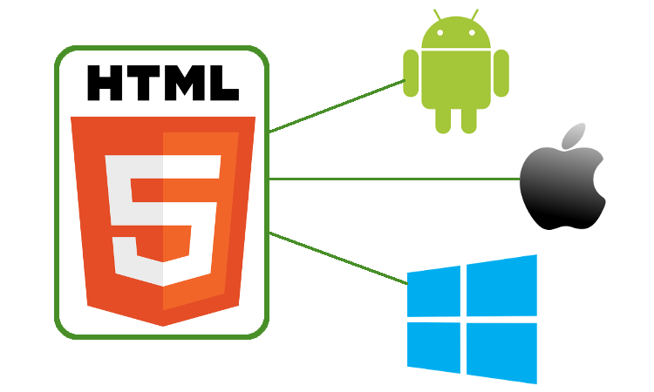
Que Son
Las aplicaciones híbridas son aplicaciones móviles diseñadas en un lenguaje de programación web ya sea HTML5, CSS o JavaScript, junto con un framework que permite adaptar la vista web a cualquier vista de un dispositivo móvil. En otras palabras, no son más que una aplicación construida para ser utilizada o implementada en distintos sistemas operativos móviles, tales como, iOS, Android o Windows Phone, evitándonos la tarea de crear una aplicación para cada sistema operativo. De esta manera, una aplicación híbrida puede ser adaptada a múltiples plataformas móviles sin crear nuevos códigos, pero ajustándose a algunos cambios operacionales para cada uno de ellos.

Slide 3
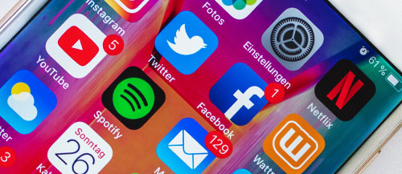
Sin embargo, a pesar que el desarrollo de aplicaciones híbridas y nativas requiere de una construcción totalmente distinta, la forma de utilizarlas es igual. Para ello, solo debes dirigirte hasta la tienda de aplicaciones de tu dispositivo móvil, buscar la App que quieres instalar y descargarla. Aunque ambas son iguales en su forma de usabilidad, el rendimiento de una aplicación híbrida comparada con una nativa es mucho menor, debido a que estas últimas aprovechan de forma más óptima los recursos de hardware del dispositivo, por ejemplo, la cámara, el GPS, los sensores en el interior del dispositivo, entre otros. Por el contrario, las aplicaciones híbridas también pueden utilizar estos recursos de hardware, pero no al mismo nivel en comparación con las nativas.

Slide 4
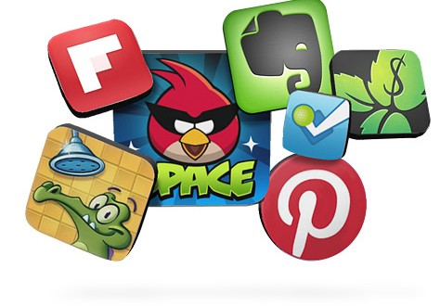

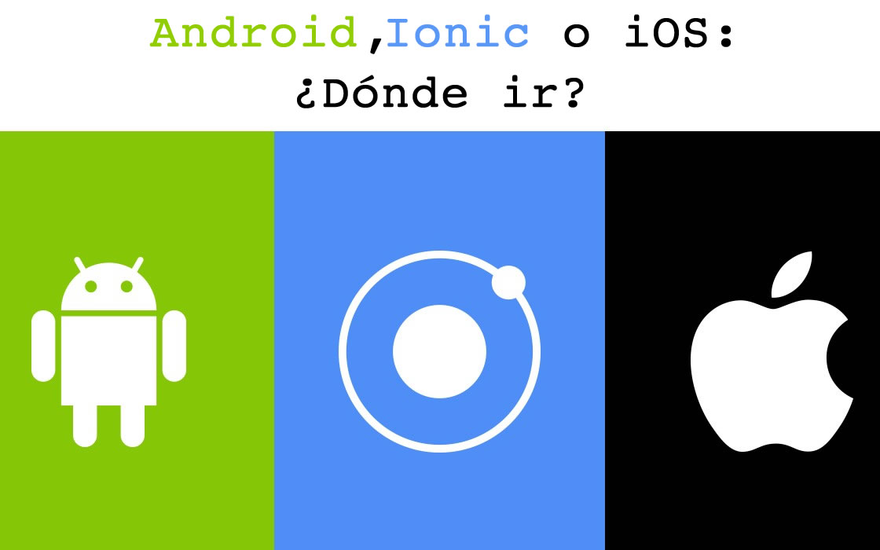
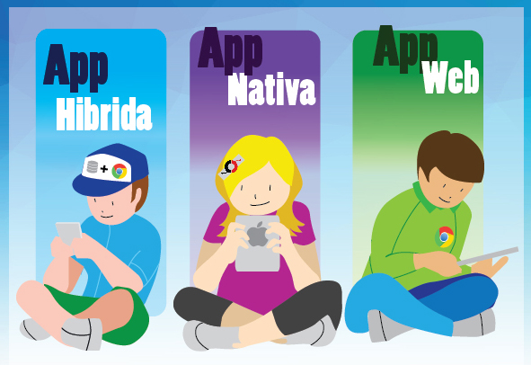
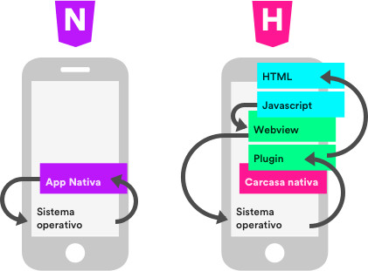

Slide 5
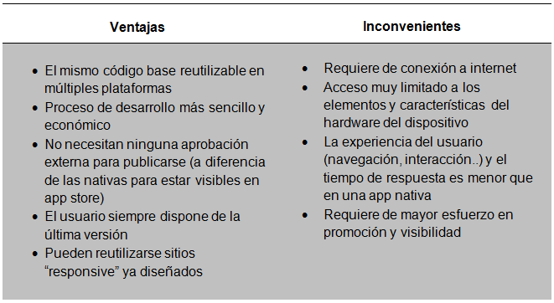

Slide 6
App
No obstante, en la mayoría de los casos es difícil diferenciar una aplicación nativa de una híbrida. Una de las formas de detectarlo, es comparando el diseño visual en varios dispositivos con sistemas operativos distintos; si notamos que visualmente el comportamiento y estructura es igual podríamos decir que es una App híbrida, pero si los elementos visuales están distribuidos en posiciones desiguales con características diferentes, se deduce que la App es nativa. Cabe aclarar que aunque lo expuesto anteriormente es una de las razones para diferenciarlas, es posible desarrollar aplicaciones nativas visualmente idénticas para distintos sistemas operativos.

Slide 7


Slide 8

Sitios Web
es una colección de páginas web relacionadas y comunes a un dominio de internet o subdominio en la World Wide Web dentro de Internet​
Todos los sitios web públicamente accesibles constituyen una gigantesca World Wide Web de información; y un gigantesco entramado de recursos de alcance mundial.

Slide 9
Visión general
Un sitio web es el conjunto de archivos electrónicos y páginas web referentes a un tema en particular, que incluye una página inicial de bienvenida, generalmente denominada home page, con un nombre de dominio y dirección en Internet específicos. Un sitio web es un gran espacio documental organizado que la mayoría de las veces está típicamente dedicado a algún tema particular o propósito específico. Cualquier sitio web puede contener hiperenlaces a cualquier otro sitio web, de manera que la distinción entre sitios individuales, percibido por el usuario, puede ser a veces borrosa.

Slide 10
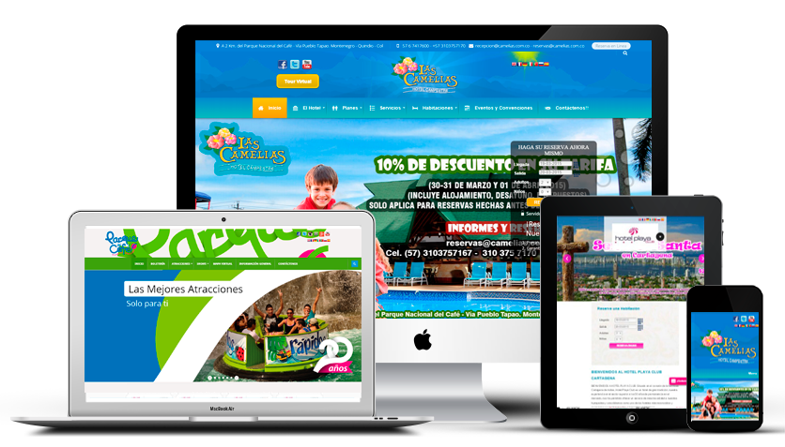
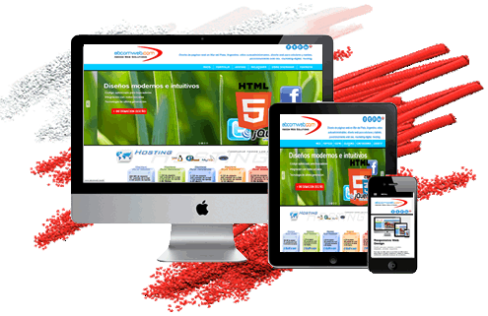

Slide 11
Paginas
es un documento o información electrónica capaz de contener texto, sonido, vídeo, programas, enlaces, imágenes y muchas otras cosas, adaptada para la llamada World Wide Web (WWW) y que puede ser accedida mediante un navegador web. Esta información se encuentra generalmente en formato HTML o XHTML, y puede proporcionar acceso a otras páginas web mediante enlaces de hipertexto. Frecuentemente también incluyen otros recursos como pueden ser hojas de estilo en cascada, guiones (scripts), imágenes digitales, entre otros

Slide 12
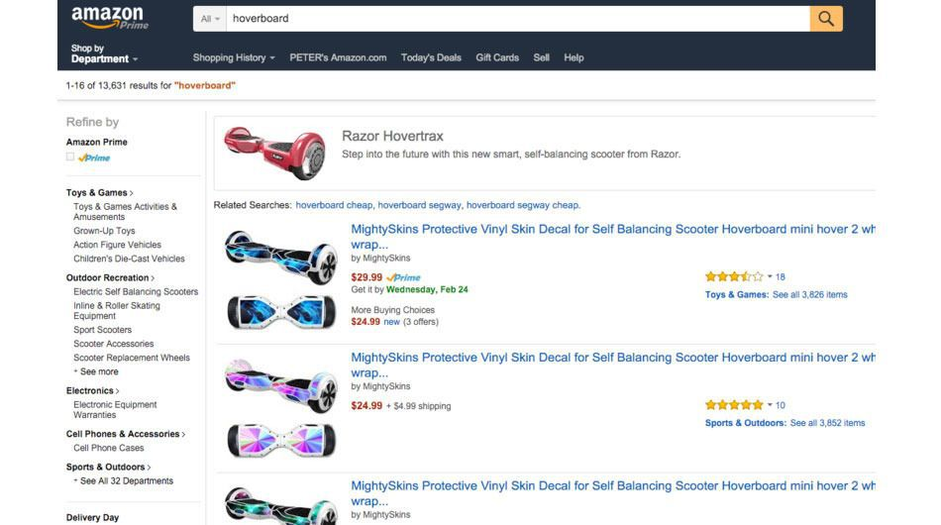

Slide 13
Un sitio web
Un sitio web es un conjunto de archivos electrónicos y páginas web referentes a un tema en particular, incluyendo una página inicial de bienvenida generalmente denominada home page, a los cuales se puede acceder a través de un nombre de dominio y dirección en Internet específicos. El World Wide Web, o simplemente Web como se le llama comunmente, está integrado por sitios web y éstos a su vez por páginas web. La gente suele confundir estos términos, pero un sitio web es en realidad un conjunto de páginas web. A manera de ejemplo, la Secretaría de Turismo en México cuenta con un sitio web que se puede visitar a través de la siguiente dirección http://www.gob.mx/sectur/ y cada tema (vínculo) que se puede consultar dentro de este sitio representa una página web.

